Slide 1
모바일 출석체크 시스템
화면설계서
문서번호 : CHECK_ATTEND_DS01
Version : 1.0
프로젝트명 | 모바일 출석체크 시스템
문 서 번 호 | CHECK_ATTEND_DS 01 | 파 일 명 | DS01_화면설계서_v00.pptx
문 서 명 | 화면설계서 | 작 성 자 | 이규태 | 작 성 일 | 2021.05.06
구 분 | 설계 | 승 인 자 |  | 승 인 일

Slide 2
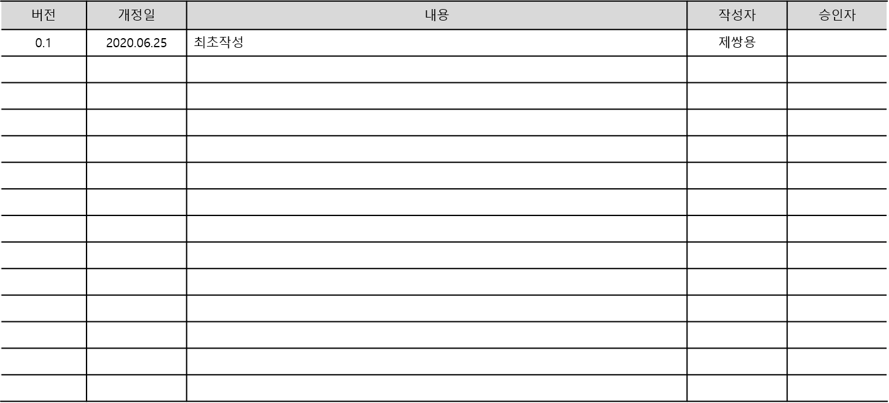

Slide 3
No. | 화 면 명 | Page
1 | 메인
2 | 회원가입
3 | 로그인
4 | 출석 확인

Slide 4

메인
로그인 화면
PCU-001-01
화면정의 :
시스템 실행 시 메인 화면
시스템의 메인 화면으로 시스템을 실행 하였을 때 가장 먼저 실행되는 화면이다.
학번과 비밀번호의 입력을 통해 로그인이 가능하며 신규 사용자의 경우 회원가입이 가능하다.
관리자와 학생을 구분하여 로그인할 수 있다.
관리자오 학생을 로그인 이후 확인할 수 있는 화면이 다르다.
잘못된 아이디와 비밀번호를 입력시 팝업창을 통해 재입력을 요청한다.
Table : User
로그인
학번
비밀번호
관리자
학생
로그인
회원가입

Slide 5
학생 회원가입
학생 회원가입 화면
PCU-001-01
화면정의 :
회원가입 화면
신규사용자의 경우 회원가입 화면을 통해 회원가입이 가능하다.
각각의 항목을 입력하며, 학번과 이름, 비밀번호,직급선택은 필수조건
선택한 직급에 따라 회원가입되며 로그인시에도 필수로 입력한다.
보안을 위해 입력되는 비밀번호와 실제 저장되는 비밀번호는 Bcrypt(*)통해 실제 정보를 변조시켜 저장한다.
: Bcrypt -> 단방향 암호화를 위해 만들어진 해시함수
Table : User
회원가입
학번
이름
PW
Email
주소
전화번호
관리자
학생
확인
취소

Slide 6
출석 확인
출석 체크 화면
PCU-001-01
※ 컨텐츠 요구사항
Grid의 출석여부 Column의 출석체크 버튼을 클릭 시 Modal 창으로 팝업창이 생성되며, 해당 팝업창에는 QR코드가 생성, QR코드는 로그인된 계정의 정보와 과목명 그리고 랜덤한 문자를 조합하여 생성.
출석 버튼을 통해 해당 과목의 출석상태를 Update 하며, TakingSubject 테이블의 데이터는 현재 상태만 알려주며, Check 테이블에서는 현재 시간을 같이 관리한다.
랜덤 코드를 이용하여 QR코드를 Reload 한다.
현재 팝업창을 종료한다.
QR코드는 1분마다 Relaod 되며, 총 3분동안 3번 Reloaad 된다. 그때 Realod까지 남은시간이 표시된다.(미구연)
현재 출석체크 상태를 확인할 수 있다.
출결상태화면으로 이동한다.
로그아웃을 한 뒤 로그인 화면으로 이동한다.
Table : TakingSubject
Check
OOO님 안녕하세요
출석확인
로그아웃
7
8
과목코드 | 과목명 | 강의 시간 | 요일 | 출석 여부 | 출석 상태
15431 | 객체지향프로그래밍 | 13 : 00 ~ 15 : 00 | 월요일 |  | 지각
15432 | 자료구조 | 13 : 00 ~ 15 : 00 | 화요일 |  | 출석
15433 | 컴퓨터구조 | 13 : 00 ~ 15 : 00 | 수요일 |  | -
15434 | 운영체제 | 13 : 00 ~ 15 : 00 | 목요일 |  | 출석
1
6
출석 체크
QR Code
출석 체크
QR Code
출석 체크
5
Timer
2
3
4
출석 체크
출석
재생성
종료

Slide 7
학생 회원가입
출결 확인 및 상태 화면
PCU-001-01
화면정의 :
사용자가 수강하는 과목들의 출결 상태와 재적상태를 확인 할 수 있습니다.
현재 로그인된 계정의 수강중인 과목을 콤보박스로 확인할 수 있다.
콤보박스에서 선택한 과목의 출석체크한 시간과 정보를 확인할 수 있다.
출석체크 화면으로 돌아간다.
로그아웃을 하고 로그인화면으로 돌아간다.
수업시작전 : 수업시간이 아닙니다.
수업시작 20분전 : 출석
수업시작 이후 : 지각
수업종료 이후 : 결석
Table : TakingSubject
Check
OOO님 안녕하세요
1
수강과목 선택
2
출석확인
3
4
출석체크
로그아웃
과목명 | 강의시간 | 요일 | 출석체크 시간 | 재적 상태
객체지향프로그래밍 | 13 : 00 ~ 15 : 00 | 월요일 | 00월 00일 00:00:00 | 지각
자료구조 | 13 : 00 ~ 15 : 00 | 화요일 | 00월 00일 00:00:00 | 결석
컴퓨터구조 | 13 : 00 ~ 15 : 00 | 수요일 | 00월 00일 00:00:00 | 결석
운영체제 | 13 : 00 ~ 15 : 00 | 목요일 | 00월 00일 00:00:00 | 출석
5

Slide 8
학생 회원가입
출결 확인 및 상태 화면
PCU-001-01
화면정의 :
관리자가 과목 별로 수강중인 학생과 학생 별 출결상태를 확인할 수 있다.
콤보박스에서 현재 등록되어 있는 모든 과목을 확인 할 수 있다.
콤보박스를 통해 과목을 선택한 후 조회하여 해당과목의 수강중인 학생과 해당 학생의 출결상태를 확인 할 수 있다.
로그아웃을 진행하고, 로그인화면으로 이동한다.
학생의 출결상태(출석,결석,지각)을 통해 데이터베이스의 각각의 컬럼에 1 또는 0을 저장하고, 해당 학번과 과목을 중심으로 Manage 테이블의 합계 데이터를 출력한다.
m_attendance / m_lateness / m_absence
출석 : 1/0/0
지각 : 0/1/0
결석 : 0/0/1
Table : Management
OOO님 안녕하세요
1
수강과목 선택
2
3
출석확인
로그아웃
학번 | 과목명 | 출석 | 지각 | 결석
111 | 객체지향프로그래밍 | 5 | 1 | 5
111 | 자료구조 | 0 | 5 | 3
222 | 컴퓨터구조 | 2 | 3 | 8
333 | 운영체제 | 4 | 5 | 3

